Slide 1
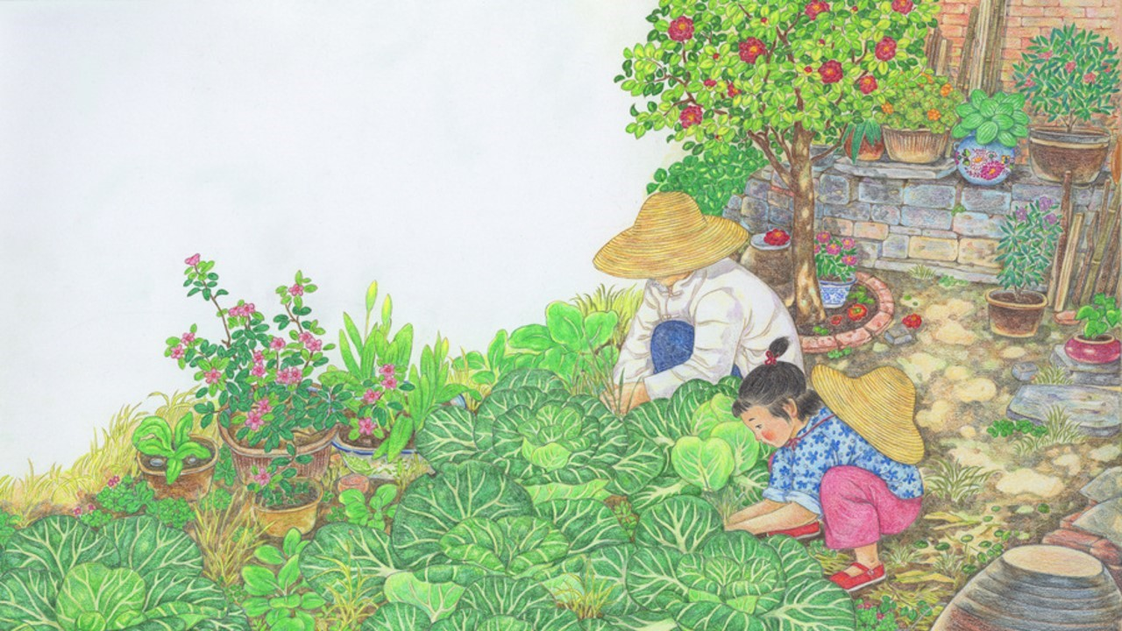
祖父的园子

Slide 2
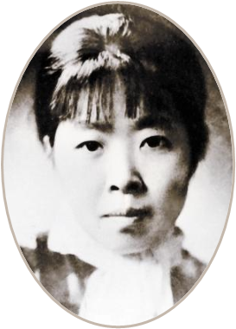
作者简介
萧红 （1911—1942），原名张迺莹，黑龙江呼兰人，30年代中国文坛知名的女作家，其作品文笔细腻，抒情色彩浓厚，颇具散文化倾向。
主要作品：《生死场》《呼兰河传》《马伯乐》等。

Slide 3
祖父的园子
轻声读课文，思考:祖父的园子给你留下了怎样的印象？

Slide 4
默读课文，边读边思考：哪些段落写了祖父的园子里有些什么？哪些段落写了“我”和祖父在园子里做了什么？

Slide 5
哪些段落写了祖父的园子里有什么？
（1-3）
园中的景物。
（15-19）
园中的景物。

Slide 6
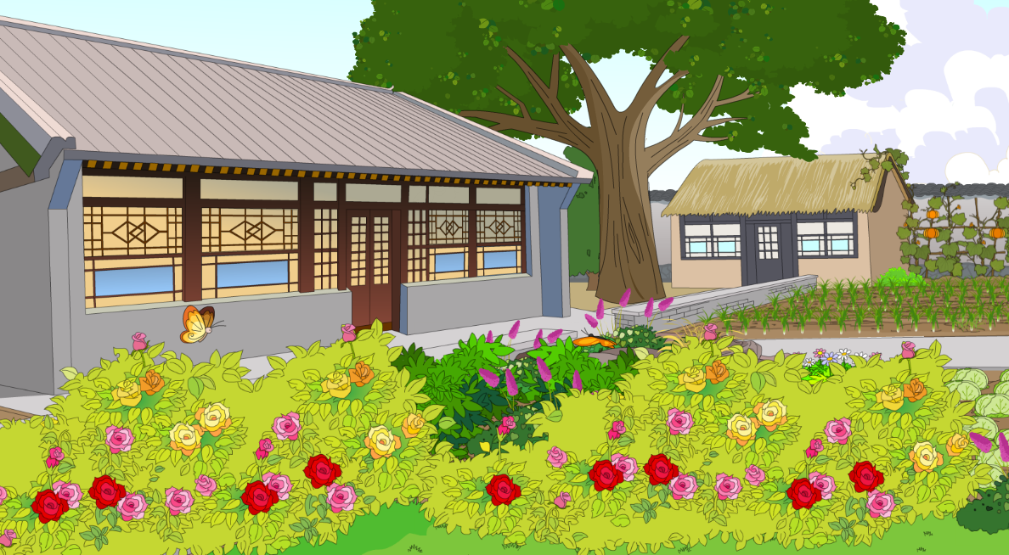

状元成才路
状元成才路
状元成才路
快读默读课文第一部分和第三部分，找一找：
祖父的园子里有什么？
大榆树
……
昆虫
花草
状元成才路
状元成才路

Slide 7
微信：XFJXZYD
哪些段落写了“我”和祖父在园中的活动？
微信：XFJXZYD
小凤教学
小凤教学资源店
https://shop488691149.taobao.com
小凤教学资源店
https://shop488691149.taobao.com
小凤教学
小凤教学资源店
小凤教学资源店
https://shop488691149.taobao.com
https://shop488691149.taobao.com
小凤教学资源店
小凤教学资源店
小凤教学资源店
小凤教学
https://shop488691149.taobao.com
小凤教学资源店
https://shop488691149.taobao.com
https://shop488691149.taobao.com
微信：XFJXZYD
小凤教学资源店
小凤教学
小凤教学
小凤教学
小凤教学
https://shop488691149.taobao.com
微信：XFJXZYD
小凤教学资源店
（1-3）
小凤教学
园中的景物。
小凤教学资源店
https://shop488691149.taobao.com
小凤教学
微信：XFJXZYD
微信：XFJXZYD
微信：XFJXZYD
微信：XFJXZYD
小凤教学
https://shop488691149.taobao.com
小凤教学资源店
小凤教学
https://shop488691149.taobao.com
https://shop488691149.taobao.com
小凤教学资源店
https://shop488691149.taobao.com
小凤教学资源店
小凤教学资源店
小凤教学
小凤教学资源店
微信：XFJXZYD
https://shop488691149.taobao.com
小凤教学
小凤教学
https://shop488691149.taobao.com
小凤教学资源店
小凤教学
https://shop488691149.taobao.com
https://shop488691149.taobao.com
小凤教学资源店
小凤教学资源店
https://shop488691149.taobao.com
https://shop488691149.taobao.com
微信：XFJXZYD
小凤教学
小凤教学
https://shop488691149.taobao.com
小凤教学资源店
小凤教学资源店
小凤教学
小凤教学资源店
（4-14）
微信：XFJXZYD
“我”和祖父在园子里的活动。
微信：XFJXZYD
https://shop488691149.taobao.com
小凤教学
https://shop488691149.taobao.com
https://shop488691149.taobao.com
小凤教学
小凤教学
小凤教学
小凤教学资源店
https://shop488691149.taobao.com
微信：XFJXZYD
微信：XFJXZYD
小凤教学
小凤教学资源店
小凤教学资源店
https://shop488691149.taobao.com
小凤教学
小凤教学
小凤教学资源店
微信：XFJXZYD
微信：XFJXZYD
小凤教学资源店
小凤教学资源店
小凤教学资源店
小凤教学资源店
小凤教学资源店
小凤教学资源店
小凤教学资源店
https://shop488691149.taobao.com
微信：XFJXZYD
小凤教学
小凤教学资源店
小凤教学
（15-19）
园中的景物。
https://shop488691149.taobao.com
https://shop488691149.taobao.com

Slide 8

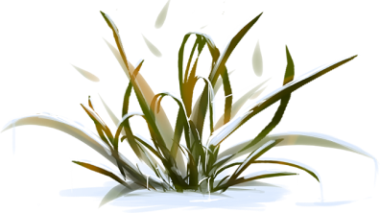

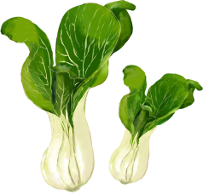


状元成才路
状元成才路
状元成才路
快读默读课文第二部分，说一说：“我”和祖父在园子里做了什么？
微信：XFJXZYD
微信：XFJXZYD
小凤教学
小凤教学资源店
https://shop488691149.taobao.com
小凤教学资源店
https://shop488691149.taobao.com
小凤教学
小凤教学资源店
小凤教学资源店
https://shop488691149.taobao.com
https://shop488691149.taobao.com
小凤教学资源店
小凤教学资源店
小凤教学资源店
小凤教学
https://shop488691149.taobao.com
小凤教学资源店
https://shop488691149.taobao.com
https://shop488691149.taobao.com
微信：XFJXZYD
小凤教学资源店
小凤教学
小凤教学
小凤教学
小凤教学
https://shop488691149.taobao.com
微信：XFJXZYD
小凤教学资源店
小凤教学
小凤教学资源店
https://shop488691149.taobao.com
小凤教学
微信：XFJXZYD
铲地
微信：XFJXZYD
微信：XFJXZYD
微信：XFJXZYD
小凤教学
https://shop488691149.taobao.com
小凤教学资源店
小凤教学
https://shop488691149.taobao.com
拔草
https://shop488691149.taobao.com
小凤教学资源店
https://shop488691149.taobao.com
小凤教学资源店
小凤教学资源店
小凤教学
小凤教学资源店
微信：XFJXZYD
https://shop488691149.taobao.com
小凤教学
小凤教学
https://shop488691149.taobao.com
小凤教学资源店
小凤教学
https://shop488691149.taobao.com
https://shop488691149.taobao.com
小凤教学资源店
小凤教学资源店
https://shop488691149.taobao.com
栽花
微信：XFJXZYD
小凤教学
小凤教学
https://shop488691149.taobao.com
小凤教学资源店
小凤教学资源店
小凤教学资源店
……
https://shop488691149.taobao.com
微信：XFJXZYD
小凤教学
微信：XFJXZYD
https://shop488691149.taobao.com
小凤教学
https://shop488691149.taobao.com
https://shop488691149.taobao.com
小凤教学
小凤教学
小凤教学
小凤教学资源店
https://shop488691149.taobao.com
微信：XFJXZYD
微信：XFJXZYD
小凤教学
小凤教学资源店
小凤教学资源店
https://shop488691149.taobao.com
小凤教学
小凤教学
小凤教学资源店
微信：XFJXZYD
微信：XFJXZYD
小凤教学资源店
小凤教学资源店
小凤教学资源店
小凤教学资源店
小凤教学资源店
小凤教学资源店
小凤教学资源店
https://shop488691149.taobao.com
微信：XFJXZYD
小凤教学
小凤教学资源店
小凤教学
https://shop488691149.taobao.com
种小白菜
浇水
https://shop488691149.taobao.com
状元成才路
状元成才路

Slide 9
微信：XFJXZYD
课文每一部分主要是在写景还是叙事呢？
微信：XFJXZYD
小凤教学
小凤教学资源店
https://shop488691149.taobao.com
小凤教学资源店
https://shop488691149.taobao.com
小凤教学
小凤教学资源店
小凤教学资源店
https://shop488691149.taobao.com
https://shop488691149.taobao.com
小凤教学资源店
小凤教学资源店
小凤教学资源店
小凤教学
https://shop488691149.taobao.com
小凤教学资源店
https://shop488691149.taobao.com
https://shop488691149.taobao.com
微信：XFJXZYD
小凤教学资源店
小凤教学
小凤教学
小凤教学
小凤教学
https://shop488691149.taobao.com
微信：XFJXZYD
小凤教学资源店
景
（1-3）
小凤教学
园中的景物。
小凤教学资源店
https://shop488691149.taobao.com
小凤教学
微信：XFJXZYD
微信：XFJXZYD
微信：XFJXZYD
微信：XFJXZYD
小凤教学
https://shop488691149.taobao.com
小凤教学资源店
小凤教学
https://shop488691149.taobao.com
https://shop488691149.taobao.com
小凤教学资源店
https://shop488691149.taobao.com
小凤教学资源店
小凤教学资源店
小凤教学
小凤教学资源店
微信：XFJXZYD
https://shop488691149.taobao.com
小凤教学
小凤教学
https://shop488691149.taobao.com
小凤教学资源店
小凤教学
https://shop488691149.taobao.com
https://shop488691149.taobao.com
小凤教学资源店
小凤教学资源店
https://shop488691149.taobao.com
https://shop488691149.taobao.com
微信：XFJXZYD
小凤教学
小凤教学
https://shop488691149.taobao.com
小凤教学资源店
小凤教学资源店
小凤教学
小凤教学资源店
叙事
（4-14）
微信：XFJXZYD
https://shop488691149.taobao.com
“我”和祖父在园子里的活动。
https://shop488691149.taobao.com
微信：XFJXZYD
https://shop488691149.taobao.com
小凤教学
小凤教学
小凤教学
小凤教学
小凤教学资源店
https://shop488691149.taobao.com
微信：XFJXZYD
微信：XFJXZYD
小凤教学
小凤教学资源店
小凤教学资源店
https://shop488691149.taobao.com
小凤教学
小凤教学
小凤教学资源店
微信：XFJXZYD
微信：XFJXZYD
小凤教学资源店
小凤教学资源店
小凤教学资源店
小凤教学资源店
小凤教学资源店
小凤教学资源店
小凤教学资源店
https://shop488691149.taobao.com
微信：XFJXZYD
小凤教学
小凤教学资源店
小凤教学
（15-19）
景
https://shop488691149.taobao.com
园中的景物。
https://shop488691149.taobao.com

Slide 10
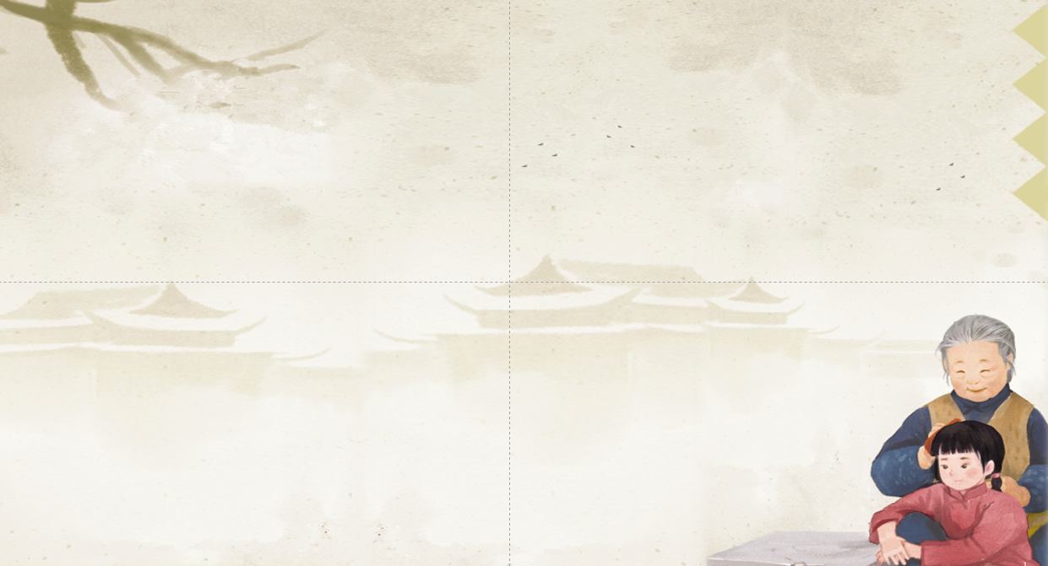
体会课文表达的思想感情。

Slide 11
学习小贴士：
①读读第1自然段，思考：作者表达了怎样的思想感情？
②思考：作者是怎样表达思想感情的？

Slide 12
我家有一个大花园，这花园里蜜蜂、蝴蝶、蜻蜓、蚂蚱，样样都有。蝴蝶有白蝴蝶、黄蝴蝶。这种蝴蝶小，不太好看。好看的是大红蝴蝶，满身带着金粉。蜻蜓是金的，蚂蚱是绿的。蜜蜂则嗡嗡地飞着，满身绒毛，落到一朵花上，胖乎乎，圆滚滚，就像一个小毛球似的不动了。

Slide 13
我家有一个大花园，这花园里蜜蜂、蝴蝶、蜻蜓、蚂蚱，样样都有。蝴蝶有白蝴蝶、黄蝴蝶。这种蝴蝶小，不太好看。好看的是大红蝴蝶，满身带着金粉。蜻蜓是金的，蚂蚱是绿的。蜜蜂则嗡嗡地飞着，满身绒毛，落到一朵花上，胖乎乎，圆滚滚，就像一个小毛球似的不动了。

Slide 14
我家有一个大花园，这花园里蜜蜂、蝴蝶、蜻蜓、蚂蚱，样样都有。蝴蝶有白蝴蝶、黄蝴蝶。这种蝴蝶小，不太好看。好看的是大红蝴蝶，满身带着金粉。蜻蜓是金的，蚂蚱是绿的。蜜蜂则嗡嗡地飞着，满身绒毛，落到一朵花上，胖乎乎，圆滚滚，就像一个小毛球似的不动了。

Slide 15
我家有一个大花园，这花园里蜜蜂、蝴蝶、蜻蜓、蚂蚱，样样都有。蝴蝶有白蝴蝶、黄蝴蝶。这种蝴蝶小，不太好看。好看的是大红蝴蝶，满身带着金粉。蜻蜓是金的，蚂蚱是绿的。蜜蜂则嗡嗡地飞着，满身绒毛，落到一朵花上，胖乎乎，圆滚滚，就像一个小毛球似的不动了。

Slide 16
我家有一个大花园，这花园里蜜蜂、蝴蝶、蜻蜓、蚂蚱，样样都有。蝴蝶有白蝴蝶、黄蝴蝶。这种蝴蝶小，不太好看。好看的是大红蝴蝶，满身带着金粉。蜻蜓是金的，蚂蚱是绿的。蜜蜂则嗡嗡地飞着，满身绒毛，落到一朵花上，胖乎乎，圆滚滚，就像一个小毛球似的不动了。

Slide 17
花园里边明晃晃的，红的红，绿的绿，新鲜漂亮。
据说这花园，从前是一个果园。祖母喜欢养羊，羊把果树给啃了，果树渐渐地都死了。到我有记忆的时候，园子里就只有一棵樱桃树、一棵李子树，因为樱桃和李子都不大结果子，所以觉得它们并不存在。小的时候，只觉得园子里边就有一棵大榆树。这榆树在园子的西北角上，来了风，榆树先呼叫，来了雨，榆树先冒烟。太阳一出来，榆树的叶子就发光了，它们闪烁得和沙滩上的蚌壳一样。

Slide 18
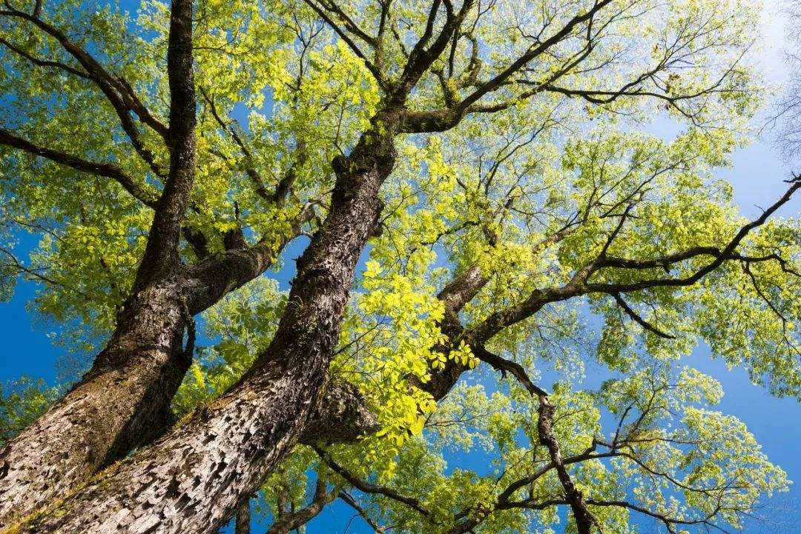
联系生活实际想象榆树“呼叫”“冒烟”“发光”的画面。
这榆树在园子的西北角上，来了风，榆树先呼叫，来了雨，榆树先冒烟。太阳一出来，榆树的叶子就发光了，它们闪烁得和沙滩上的蚌壳一样。
这榆树在园子的西北角上，来了风，榆树先呼叫，来了雨，榆树先冒烟。太阳一出来，榆树的叶子就发光了，它们闪烁得和沙滩上的蚌壳一样。

Slide 19
花园里边明晃晃的，红的红，绿的绿，新鲜漂亮。
据说这花园，从前是一个果园。祖母喜欢养羊，羊把果树给啃了，果树渐渐地都死了。到我有记忆的时候，园子里就只有一棵樱桃树、一棵李子树，因为樱桃和李子都不大结果子，所以觉得它们并不存在。小的时候，只觉得园子里边就有一棵大榆树。这榆树在园子的西北角上，来了风，榆树先呼叫，来了雨，榆树先冒烟。太阳一出来，榆树的叶子就发光了，它们闪烁得和沙滩上的蚌壳一样。

Slide 20
学习小贴士：
①读读15-19自然段，思考：作者表达了怎样的思想感情？（在句子旁批注）
②思考：作者是怎样表达思想感情的？（圈画出关键语句）

Slide 21
太阳在园子里是特别大的，天空是特别高的。太阳光芒四射，亮得使人睁不开眼睛，亮得蚯蚓不敢钻出地面来，蝙蝠不敢从黑暗的地方飞出来。凡是在太阳下的，都是健康的、漂亮的。拍一拍手，仿佛大树都会发出声响；叫一两声，好像对面的土墙都会回答似的。

Slide 22
太阳在园子里是特别大的，天空是特别高的。太阳光芒四射，亮得使人睁不开眼睛，亮得蚯蚓不敢钻出地面来，蝙蝠不敢从黑暗的地方飞出来。凡是在太阳下的，都是健康的、漂亮的。拍一拍手，仿佛大树都会发出声响；叫一两声，好像对面的土墙都会回答似的。

Slide 23

微信：XFJXZYD
微信：XFJXZYD
小凤教学
大树和土墙真的会发出声响回应“我”吗？
小凤教学资源店
https://shop488691149.taobao.com
小凤教学资源店
https://shop488691149.taobao.com
小凤教学
小凤教学资源店
小凤教学资源店
https://shop488691149.taobao.com
https://shop488691149.taobao.com
小凤教学资源店
小凤教学资源店
小凤教学资源店
小凤教学
https://shop488691149.taobao.com
小凤教学资源店
https://shop488691149.taobao.com
https://shop488691149.taobao.com
微信：XFJXZYD
小凤教学资源店
小凤教学
小凤教学
小凤教学
小凤教学
https://shop488691149.taobao.com
微信：XFJXZYD
小凤教学资源店
小凤教学
小凤教学资源店
https://shop488691149.taobao.com
小凤教学
微信：XFJXZYD
微信：XFJXZYD
微信：XFJXZYD
微信：XFJXZYD
小凤教学
https://shop488691149.taobao.com
小凤教学资源店
小凤教学
https://shop488691149.taobao.com
https://shop488691149.taobao.com
小凤教学资源店
https://shop488691149.taobao.com
小凤教学资源店
小凤教学资源店
小凤教学
小凤教学资源店
微信：XFJXZYD
https://shop488691149.taobao.com
凡是在太阳下的，都是健康的、漂亮的。拍一拍手，仿佛大树都会发出声响；叫一两声，好像对面的土墙都会回答似的。
凡是在太阳下的，都是健康的、漂亮的。拍一拍手，仿佛大树都会发出声响；叫一两声，好像对面的土墙都会回答似的。
https://shop488691149.taobao.com
小凤教学
小凤教学
小凤教学资源店
https://shop488691149.taobao.com
小凤教学
小凤教学资源店
小凤教学资源店
https://shop488691149.taobao.com
https://shop488691149.taobao.com
https://shop488691149.taobao.com
微信：XFJXZYD
小凤教学
小凤教学
https://shop488691149.taobao.com
小凤教学资源店
小凤教学资源店
小凤教学
小凤教学资源店
微信：XFJXZYD
https://shop488691149.taobao.com
https://shop488691149.taobao.com
https://shop488691149.taobao.com
微信：XFJXZYD
小凤教学
小凤教学
小凤教学
小凤教学
小凤教学资源店
https://shop488691149.taobao.com
微信：XFJXZYD
微信：XFJXZYD
小凤教学
小凤教学资源店
小凤教学资源店
https://shop488691149.taobao.com
小凤教学
小凤教学
小凤教学资源店
微信：XFJXZYD
微信：XFJXZYD
小凤教学资源店
小凤教学资源店
小凤教学资源店
小凤教学资源店
小凤教学资源店
小凤教学资源店
小凤教学资源店
https://shop488691149.taobao.com
微信：XFJXZYD
小凤教学
小凤教学资源店
小凤教学
https://shop488691149.taobao.com
https://shop488691149.taobao.com

Slide 24
花开了，就像睡醒了似的。鸟飞了，就像在天上逛似的。虫子叫了，就像在说话似的。一切都活了，要做什么，就做什么。要怎么样，就怎么样，都是自由的。倭瓜愿意爬上架就爬上架，愿意爬上房就爬上房。黄瓜愿意开一朵花，就开一朵花，愿意结一个瓜，就结一个瓜。若都不愿意，就是一个瓜也不结，一朵花也不开，也没有人问它。玉米愿意长多高就长多高，它若愿意长上天去，也没有人管。蝴蝶随意地飞，一会儿从墙头上飞来一对黄蝴蝶，一会儿又从墙头上飞走一只白蝴蝶。它们是从谁家来的，又要飞到谁家去?太阳也不知道。

Slide 25
花开了，就像睡醒了似的。鸟飞了，就像在天上逛似的。虫子叫了，就像在说话似的。一切都活了，要做什么，就做什么。要怎么样，就怎么样，都是自由的。倭瓜愿意爬上架就爬上架，愿意爬上房就爬上房。黄瓜愿意开一朵花，就开一朵花，愿意结一个瓜，就结一个瓜。若都不愿意，就是一个瓜也不结，一朵花也不开，也没有人问它。玉米愿意长多高就长多高，它若愿意长上天去，也没有人管。蝴蝶随意地飞，一会儿从墙头上飞来一对黄蝴蝶，一会儿又从墙头上飞走一只白蝴蝶。它们是从谁家来的，又要飞到谁家去?太阳也不知道。

Slide 26
花开了，就像睡醒了似的。鸟飞了，就像在天上逛似的。虫子叫了，就像在说话似的。一切都活了，要做什么，就做什么。要怎么样，就怎么样，都是自由的。倭瓜愿意爬上架就爬上架，愿意爬上房就爬上房。黄瓜愿意开一朵花，就开一朵花，愿意结一个瓜，就结一个瓜。若都不愿意，就是一个瓜也不结，一朵花也不开，也没有人问它。玉米愿意长多高就长多高，它若愿意长上天去，也没有人管。蝴蝶随意地飞，一会儿从墙头上飞来一对黄蝴蝶，一会儿又从墙头上飞走一只白蝴蝶。它们是从谁家来的，又要飞到谁家去?太阳也不知道。

Slide 27
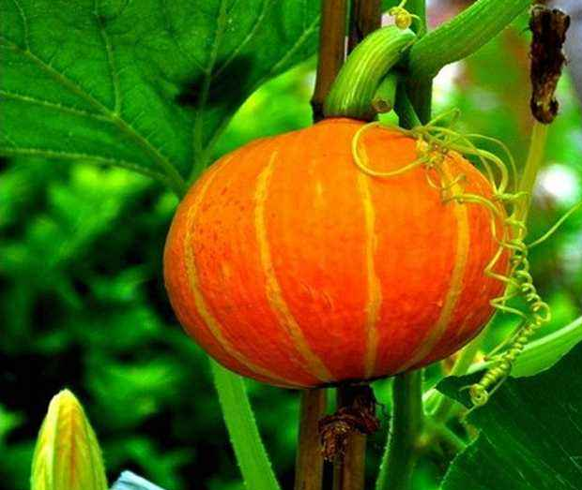
花开了，就像睡醒了似的。鸟飞了，就像在天上逛似的。虫子叫了，就像在说话似的。一切都活了，要做什么，就做什么。要怎么样，就怎么样，都是自由的。倭瓜愿意爬上架就爬上架，愿意爬上房就爬上房。黄瓜愿意开一朵花，就开一朵花，愿意结一个瓜，就结一个瓜。若都不愿意，就是一个瓜也不结，一朵花也不开，也没有人问它。玉米愿意长多高就长多高，它若愿意长上天去，也没有人管。蝴蝶随意地飞，一会儿从墙头上飞来一对黄蝴蝶，一会儿又从墙头上飞走一只白蝴蝶。它们是从谁家来的，又要飞到谁家去?太阳也不知道。

Slide 28
作业：
1.抄写课后词语各两遍。
2.完成《语文练习部分》第一、四题。

